Slide 1
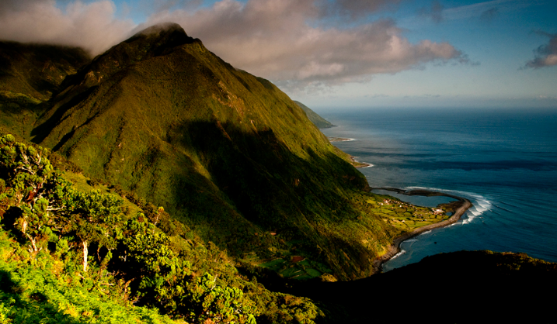




Proteção ativa e gestão integrada da
Rede Natura 2000 nos Açores
LIFE IP AZORES NATURA – LIFE 17 IPE/PT 000010
Universidade dos Açores
http://siaram.azores.gov.pt/
Diana Pernes
Diana.CP.Pernes@azores.gov.pt
Ponta Delgada, 20 de maio de 2019

Slide 2



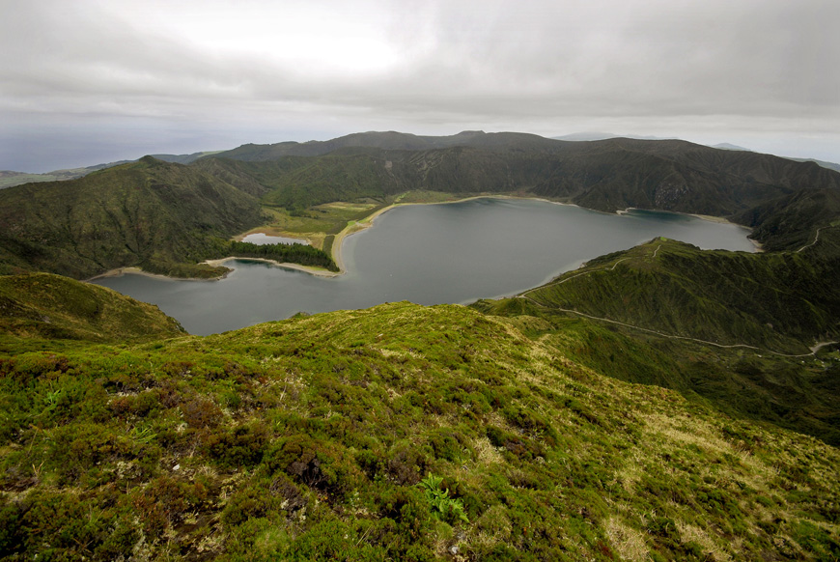



Proteção ativa e gestão integrada da Rede Natura 2000 nos Açores
LIFE IP AZORES NATURA – LIFE 17 IPE/PT 000010
Duração:
9 anos (01/01/2019 a 31/12/2027)
Orçamento Total:
19 087 522€
Co-financiamento (UE):
11 452 513€ (60%)
Fundos Complementares:
Cerca de 12 M€
Beneficiário Coordenador:
Direção Regional do Ambiente
http://siaram.azores.gov.pt/
Beneficiários Associados:
Direção Regional dos Assuntos do Mar
Sociedade de Gestão e Conservação da Natureza - AZORINA
Sociedade Portuguesa para o Estudo das Aves - SPEA
Fundación Canaria Reserva Mundial de La Biosfera La Palma

Slide 3
Proteção ativa e gestão integrada da Rede Natura 2000 nos Açores
LIFE IP AZORES NATURA – LIFE 17 IPE/PT 000010
Orçamento por Beneficiário
Orçamento Total | Contribuição Beneficiários | Contribuição UE
19 087 522€ | 7 635 009€ | 11 452 513€

Slide 4
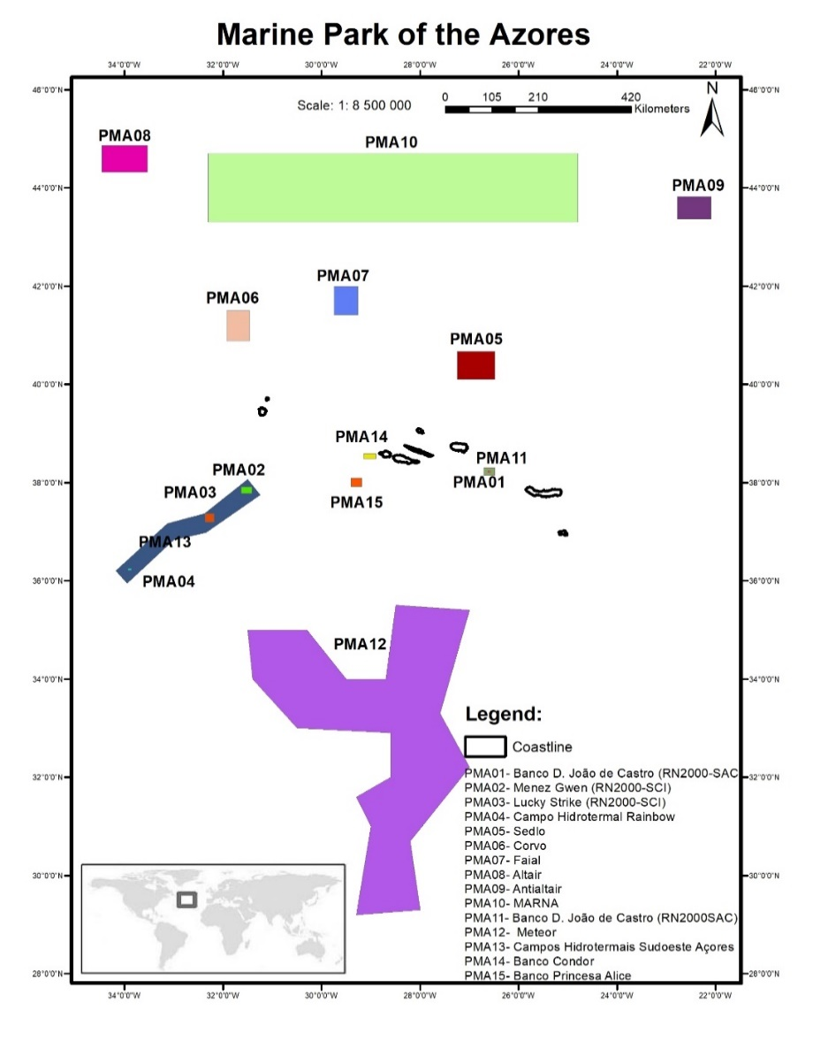
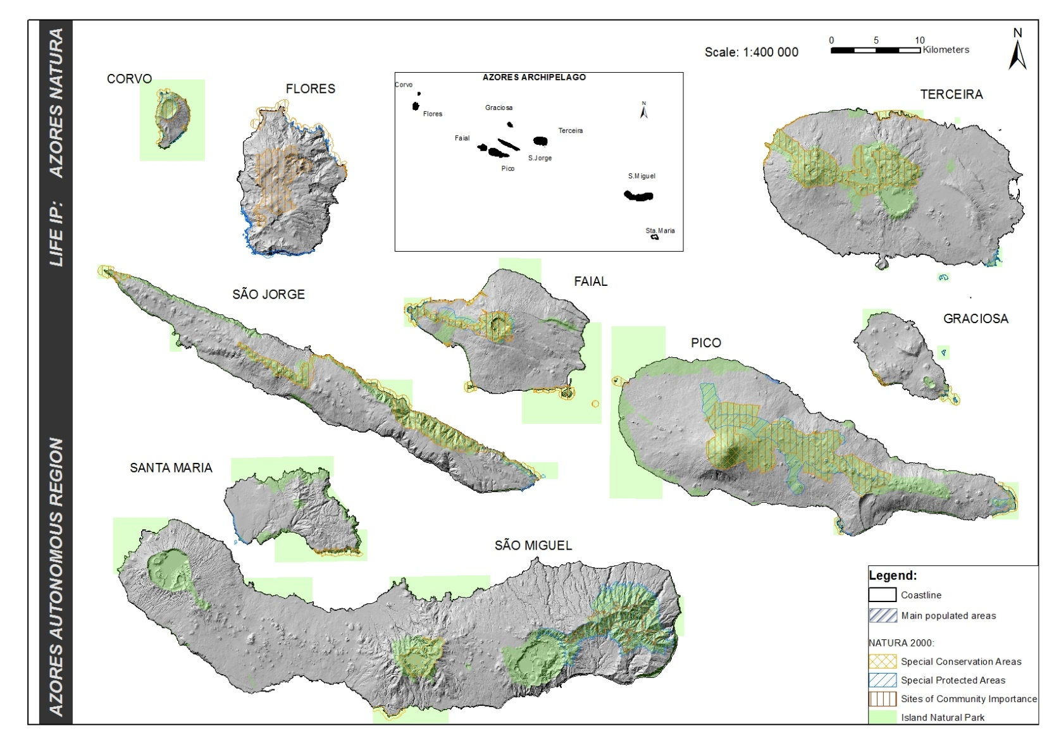
Proteção ativa e gestão integrada da Rede Natura 2000 nos Açores
LIFE IP AZORES NATURA – LIFE 17 IPE/PT 000010
Área do projeto [Todos os sítios da Rede Natura 2000 (23 ZEC; 15 ZPE; 3 SIC)]

Slide 5
Proteção ativa e gestão integrada da Rede Natura 2000 nos Açores
LIFE IP AZORES NATURA – LIFE 17 IPE/PT 000010
Principais objetivos:
Implementação do Quadro de Ação Prioritária para a Rede Natura 2000 (PAF);
Melhoria do estado de conservação para 100% dos habitats e, pelo menos, 50% de espécies (flora e fauna) descritas como desfavoráveis no último relatório submetido à UE;
Mobilização de fundos complementares para a gestão dos sítios da Rede Natura 2000, através de outros financiamentos disponíveis.

Slide 6
Proteção ativa e gestão integrada da Rede Natura 2000 nos Açores
LIFE IP AZORES NATURA – LIFE 17 IPE/PT 000010
Ações:
Boas Práticas
(p.e., Estratégia Regional de Controlo de EEI; Estratégia Regional de prevenção e controle de EEI marinhas;
Restauro e conservação de habitats terrestres; Conservação de tartarugas marinhas)
Demonstração e Inovação
(p.e., Recuperação de populações ameaçadas de fauna/flora endémica; Piloto no Corvo para deteção precoce e controlo imediato de novas EEI)
- Capacitação
- Governança
- Envolvimento de parceiros
- Gabinetes de apoio para mobilização de fundos complementares;
Replicabilidade e Transferibilidade do projeto
(ação piloto com La Palma e transferência de conhecimentos para outras regiões da Macaronésia)

Slide 7
Proteção ativa e gestão integrada da Rede Natura 2000 nos Açores
LIFE IP AZORES NATURA – LIFE 17 IPE/PT 000010
Políticas Implementadas
Implementação do Quadro de Ação Prioritária para a RN2000 (PAF)
Estratégia da União Europeia para a Biodiversidade (metas 2, 4, 5 e 6)
Diretiva Quadro da Estratégia Marinha (MSFD descritores 1, 2,3 6, 10 e 11)
Estratégia Nacional para o Mar e Estratégia Nacional para a Conservação da Natureza
Programa Regional para as Alterações Climáticas (PRAC)
- Diretiva Quadro da Água
- Reservas da Biosfera
- Convenção de RAMSAR

Slide 8
Proteção ativa e gestão integrada da Rede Natura 2000 nos Açores
LIFE IP AZORES NATURA – LIFE 17 IPE/PT 000010
Principais resultados esperados:
Implementação do PAF para a RN2000 nos Açores resultando na melhoria do estado de conservação de 13 habitats e 24 espécies ao abrigo das 2 Diretivas (Aves e Habitats), incluindo flora e fauna (terrestre e marinha).
Melhoria do conhecimento da distribuição, ecologia e principais problemas/ameaças de conservação de espécies (flora/fauna) e habitats (p.e. o morcego endémico – Nyctalus azoreum);
Aumento da área pública dentro da RN2000 em 96,13ha, para restauro e recuperação de habitats protegidos;
Habitats melhorados em mais de 24 ha para 7 aves marinhas e 120 ha para o Pyrrhula murina (priolo);
Redução/controle e sensibilização de espécies exóticas invasoras e espécies não-indígenas marinhas;
Atualização de informação sobre espécies marinhas e designação de novos sítios marinhos;
Designação de novos SIC’s;

Slide 9
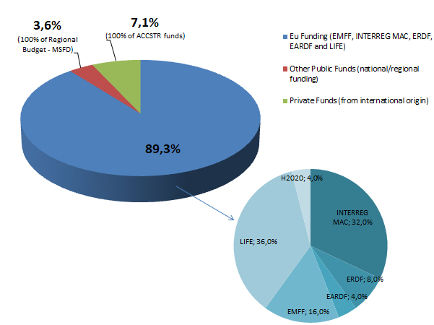
Proteção ativa e gestão integrada da Rede Natura 2000 nos Açores
LIFE IP AZORES NATURA – LIFE 17 IPE/PT 000010
Fundos Complementares:
Total: 12.3 M€
3 927 885€ (projetos aprovados e concedidos)
7 720 842€ (projetos submetidos e a serem concedidos)
636 386€ (projectos que os beneficiários esperam submeter em calls futuras - ou seja, ainda não submetidos, mas já em preparação)

Slide 10
Proteção ativa e gestão integrada da Rede Natura 2000 nos Açores
LIFE IP AZORES NATURA – LIFE 17 IPE/PT 000010
Complementary Actions and Funds:
Elaboração de planos de gestão para a sustentabilidade das atividades humanas em áreas marinhas protegidas;
Promoção de estudos para garantir a instalação e o funcionamento de dispositivos de monitorização do ruído marinho;
Trabalhos de investigação e / ou inventários de campo para bases de dados, também previstos no PAF, mas com melhor elegibilidade sob outros mecanismos de financiamento;
Trabalhos de conservação para áreas fora da RN2000, mas essenciais para garantir os trabalhos propostos pelo LIFE IP, como o controle de espécies exóticas invasoras;
Gabinetes de Apoio de modo a promover uma melhor utilização de fundos complementares existentes (ex. FEDER, …), como a agricultura, turismo, pesca (algo específico dos projetos integrados e que só é apoiado, por causa da complementaridade)

Slide 11
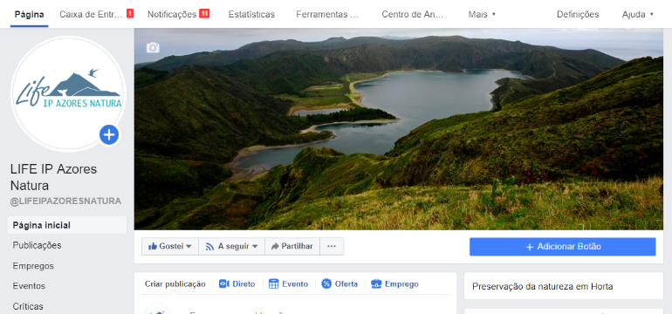
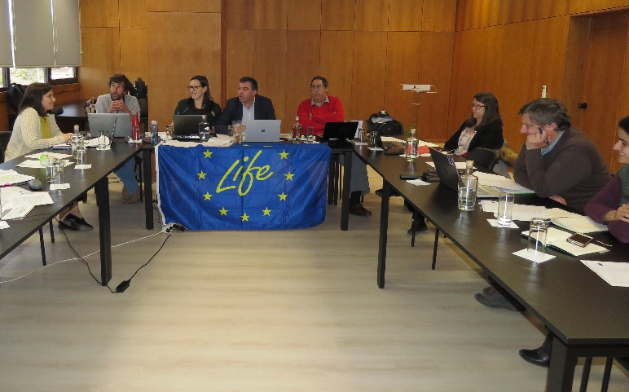
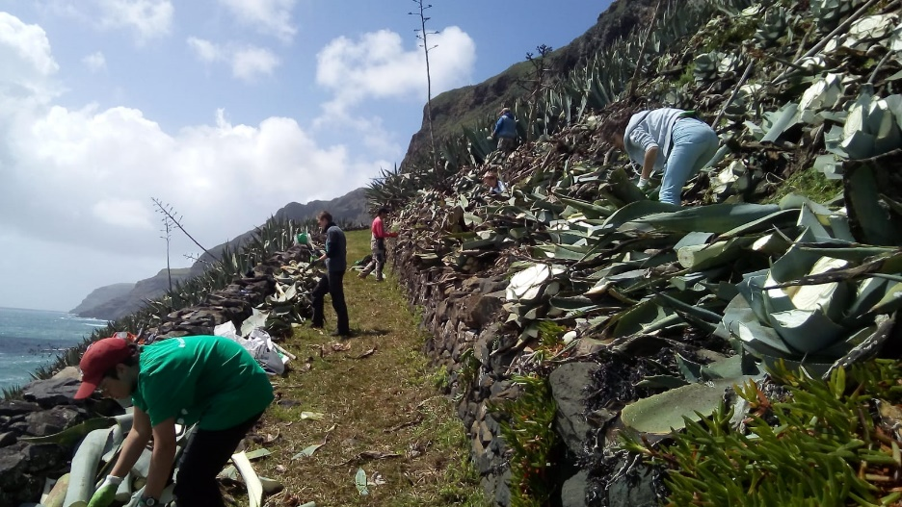
Proteção ativa e gestão integrada da Rede Natura 2000 nos Açores
LIFE IP AZORES NATURA – LIFE 17 IPE/PT 000010
Resultados:
Reuniões de gestão e planeamento com todos os parceiros do projeto;
Criação do logotipo e plano de comunicação e divulgação do projeto;
Início do Programa de Capacitação:
  Formação Financeira do Report ao LIFE
  Ação de capacitação em Santa Maria – Ponta do Castelo: controlo de Agave americana para restauro do habitat da espécie endémica: Lotus azoricus
Aquisição de terrenos em progresso;
Estratégia Regional para o Controlo e Prevenção de Espécies Exóticas e Invasoras;
Conselho consultivo e de stakeholders definido;
Página do Facebook com 454 likes (a 29/04/2019) https://www.facebook.com/LIFEIPAZORESNATURA/

Slide 12
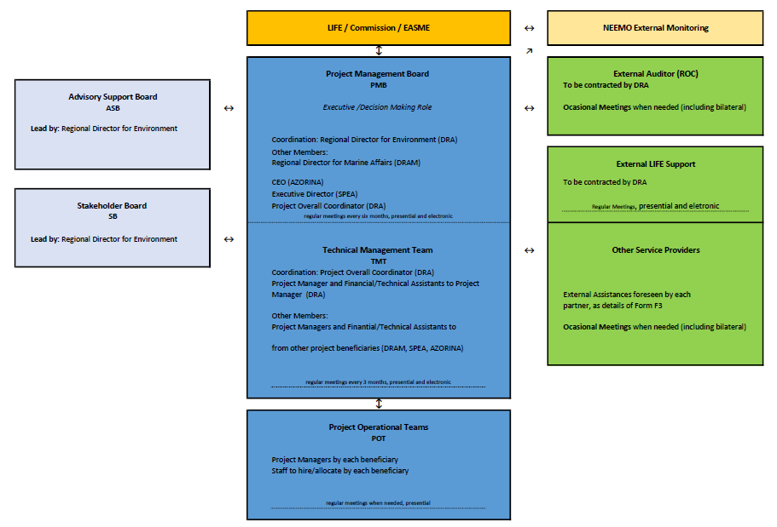
Proteção ativa e gestão integrada da Rede Natura 2000 nos Açores
LIFE IP AZORES NATURA – LIFE 17 IPE/PT 000010
Organograma:

Slide 13
Proteção ativa e gestão integrada da Rede Natura 2000 nos Açores
LIFE IP AZORES NATURA – LIFE 17 IPE/PT 000010
Governança: Conselho Consultivo e Conselho de Stakeholders – Ação F4
Diversidade de ações e temas / Diferentes beneficiários e instituições
Necessidade de unir stakeholders e a comunidade científica para auxiliar no aconselhamento à Gestão do Projeto sobre melhores políticas e práticas a implementar ao longo do Projeto.
Apoio à implementação do projeto.
Acompanhamento da coordenação e implementação e aconselhamento à equipa de gestão do projeto quanto ao processo de decisão.
Assegurar consultoria / comunicação entre beneficiários e cumprimento das obrigações impostas pela Comissão Europeia e regiões.

Slide 14
Proteção ativa e gestão integrada da Rede Natura 2000 nos Açores
LIFE IP AZORES NATURA – LIFE 17 IPE/PT 000010
Estratégia de Capacitação – Ação C2
Capacitação Interna
Beneficiário Responsável | Tema de Formação | Público-Alvo
DRA | Competências de Gestão: Gestão Financeira do LIFE | Equipa de Gestão
DRA/SPEA | Planeamento Técnico / Programa Operacional | Equipa de Gestão
AZORINA/DRA/DRAM | Governança e envolvimento de stakeholders | Equipa de Gestão
DRA/DRAM | Aconselhamento para mobilização de fundos complementares (FEDER) Direção Regional do Planeamento e Fundos Estruturais | Equipa de Gestão
DRAM | Aconselhamento para mobilização de fundos complementares (FEAMP) DRP | Equipa de Gestão
AZORINA/DRA/SPEA | Curso de formação para aplicação de produtos fitofarmacêuticos no controlo de EEI | Equipas Operacionais
AZORINA/DRA/SPEA | Formação para segurança de trabalho em altura | Equipas Técnicas e Operacionais
AZORINA/DRA/SPEA | Treino para operar com motoserra | Equipas Técnicas e Operacionais
SPEA | Curso de retroescavadora | Equipas Operacionais
SPEA | Carta de tratorista | Equipas Operacionais
DRAM | Recuperação e reabilitação de tartarugas marinhas | Equipas Técnicas
DRA/DRAM/AZORINA | Green Public Procurement(Contratação Pública Verde) - APA | Equipa de Gestão
AZORINA/DRA/DRAM | Aconselhamento para mobilização de fundos complementares (LIFE) | Equipa de Gestão
Notes:
Após reunião com os beneficiários, definiu-se para esta primeira fase as necessidades de capacitação/formação

Slide 15
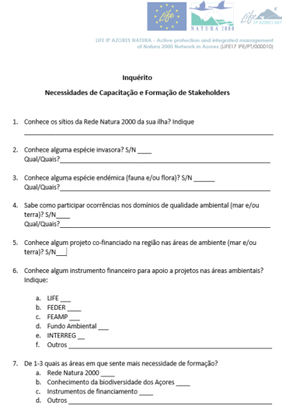
Proteção ativa e gestão integrada da Rede Natura 2000 nos Açores
LIFE IP AZORES NATURA – LIFE 17 IPE/PT 000010
Estratégia de Capacitação
Capacitação Externa
Necessidades de Formação
Inquérito aos stakeholders

Slide 16
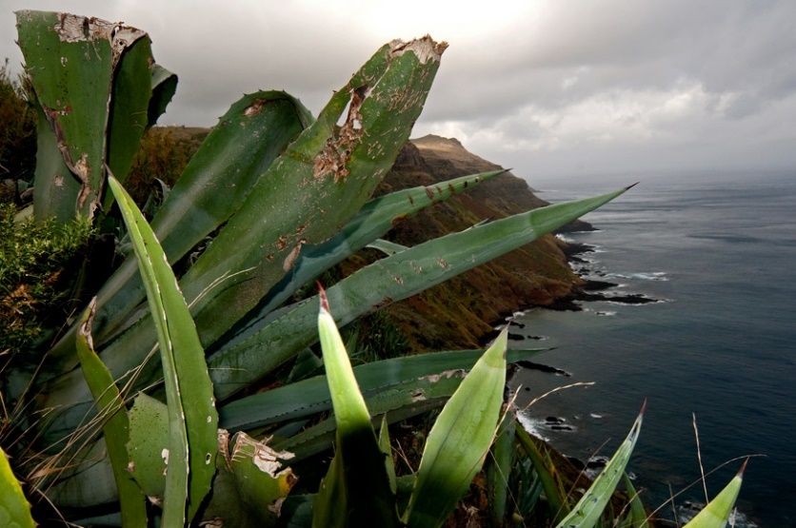
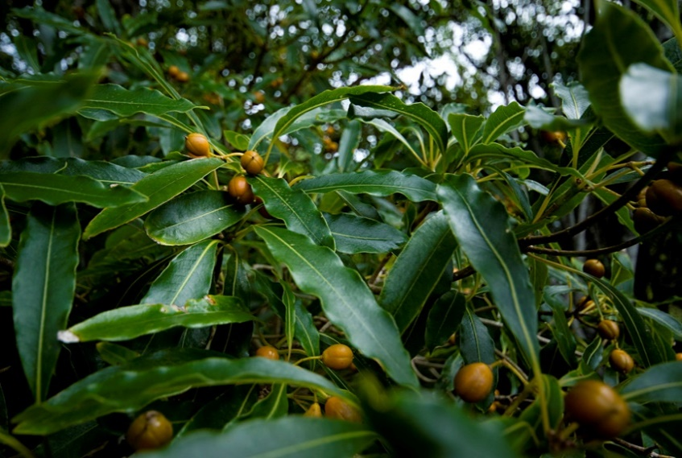
Proteção ativa e gestão integrada da Rede Natura 2000 nos Açores
LIFE IP AZORES NATURA – LIFE 17 IPE/PT 000010
Estratégia Regional para o Controlo e Prevenção de Espécies Exóticas Invasoras – Ação A1
Pretende-se que esta Estratégia sirva como uma estrutura para a regulamentação regional, de modo a garantir a implementação adequada na prevenção e gestão da introdução e propagação de EEI. Para além disso, irá servir como um quadro orientador, através das suas recomendações, para abordar e regulamentar a questão das EEI na Região Autónoma dos Açores

Slide 17
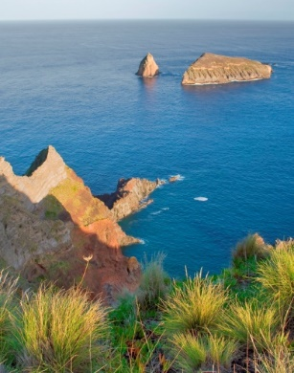
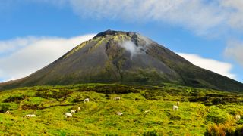
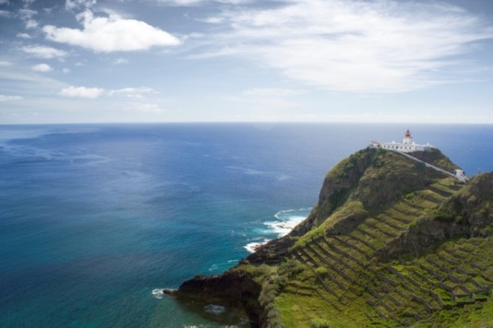
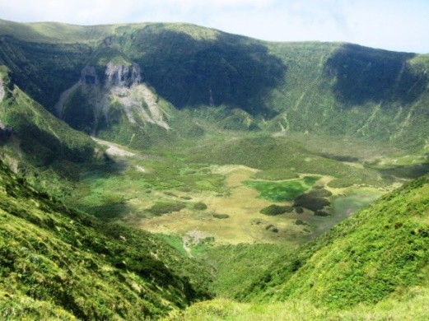

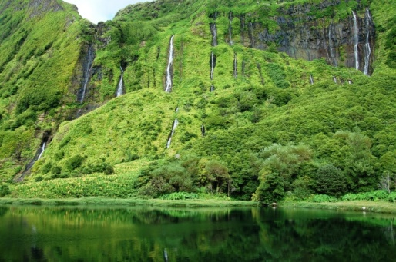
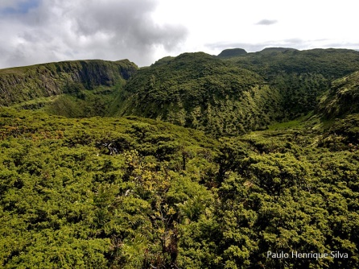
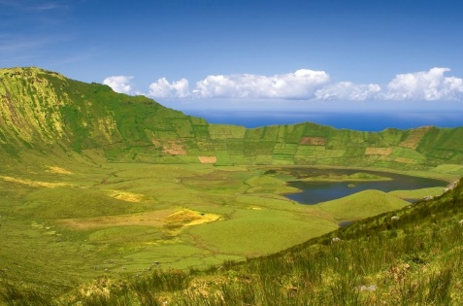
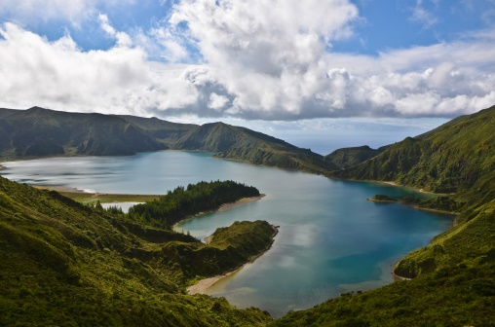
Obrigada!
Proteção ativa e gestão integrada da Rede Natura 2000 nos Açores
LIFE IP AZORES NATURA – LIFE 17 IPE/PT 000010

